Slide 1


Slide 2

Μάθημα 1: Δημιουργία ενός Επιχειρηματικού Μοντέλου Κοινωνικής Γεωργίας

Slide 3
Μάθημα 1: Δημιουργία ενός Επιχειρηματικού Μοντέλου Κοινωνικής Γεωργίας
🧩Εμβάθυνση & Αναλυτική Προσέγγιση
Η κοινωνική γεωργία αποτελεί έναν καινοτόμο τρόπο σύνδεσης της αγροτικής παραγωγής με την κοινωνική ένταξη και αλληλεγγύη. Για να μπορέσει να λειτουργήσει με αποτελεσματικότητα και βιωσιμότητα, απαιτείται ένα ξεκάθαρο, καλά οργανωμένο και λειτουργικό επιχειρηματικό μοντέλο. Αυτό θα καθορίσει το "ποιοι είμαστε", "σε ποιους απευθυνόμαστε", "τι προσφέρουμε", "πώς επιβιώνουμε οικονομικά" και "πώς αναπτυσσόμαστε".

Slide 4
1.1 Τι είναι το Επιχειρηματικό Μοντέλο;
Περιγράφει πώς μια επιχείρηση δημιουργεί, διανέμει και αποδίδει αξία.
Στην κοινωνική γεωργία, το μοντέλο είναι υβριδικό: συνδυάζει κοινωνική αποστολή με οικονομική λειτουργία.
Π.χ. παράγει αγροτικά προϊόντα και ενσωματώνει ευάλωτες ομάδες.

Slide 5
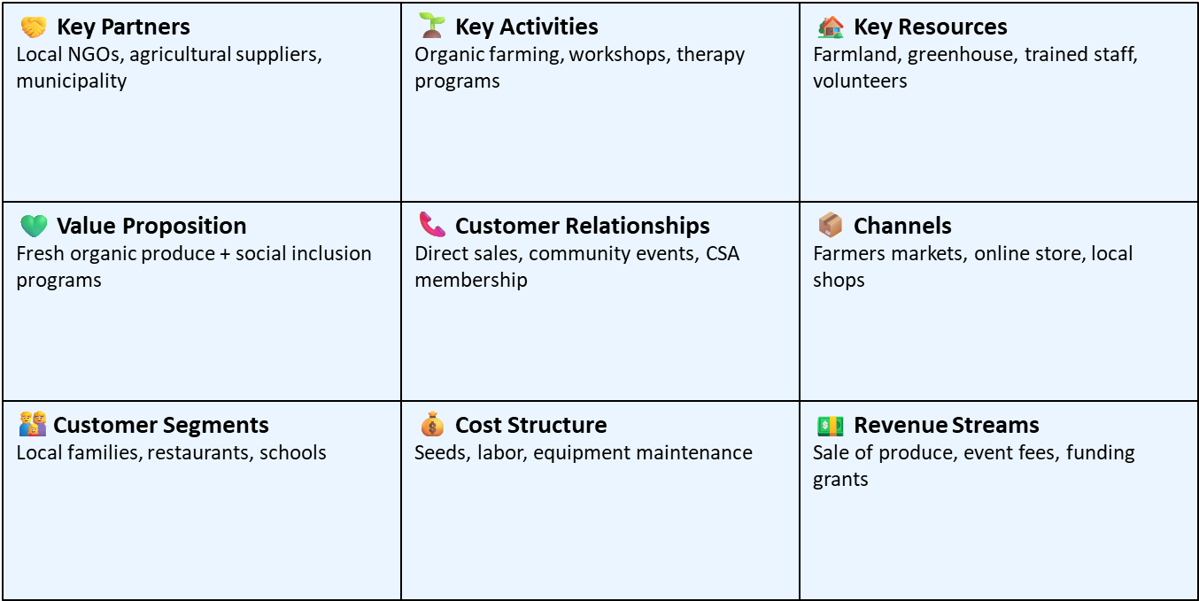
Give me an example of a Business Model
🌾 Business Model Canvas – Social Farm “Green Horizons”

Slide 6
1.2 Πρόταση Αξίας (Value Proposition)
Την ποιοτική αξία (το προϊόν καθαυτό: φρέσκο, βιολογικό, τοπικό, αυθεντικό).
Την κοινωνική αξία (π.χ. ενδυνάμωση και απασχόληση ευάλωτων ομάδων, καταπολέμηση κοινωνικού αποκλεισμού).
Την περιβαλλοντική ευαισθησία (χρήση βιώσιμων μεθόδων καλλιέργειας, σεβασμός στο οικοσύστημα).
Η πρόταση αξίας είναι ο θεμέλιος λίθος μιας επιχείρησης. Απαντά στο βασικότερο ερώτημα: "Γιατί κάποιος να μας επιλέξει;" Στην κοινωνική γεωργία, αυτό δεν περιορίζεται στη χρηστική αξία ενός προϊόντος, αλλά περιλαμβάνει:
Παράδειγμα: Βιολογικά προϊόντα από άτομα με ψυχικές δυσκολίες.
Ερωτήματα: Τι κοινωνική αλλαγή επιδιώκεις; Ποια συναισθήματα γεννάς;

Slide 7
1.3 Τμηματοποίηση Πελατών (Customer Segments)
Η κοινωνική γεωργική επιχείρηση, σε αντίθεση με μία απλή παραγωγική μονάδα, έχει πολύμορφο κοινό. Ο όρος “πελάτες” δεν αναφέρεται μόνο σε καταναλωτές προϊόντων αλλά και σε κοινωνικούς εταίρους και ωφελούμενους.
Κύριες κατηγορίες:
Καταναλωτές: Άτομα ή οικογένειες που αγοράζουν προϊόντα, είτε λόγω της ποιότητας είτε λόγω της κοινωνικής σημασίας τους (ηθική κατανάλωση).
Κοινωνικοί φορείς: Δήμοι, ΜΚΟ, σχολεία, κοινωνικές υπηρεσίες που συνεργάζονται ή χρηματοδοτούν δράσεις ένταξης ή ευαισθητοποίησης.
Χρηματοδότες / Επενδυτές: Ιδρύματα, εταιρείες, φιλανθρωπικά σχήματα που ενισχύουν τον κοινωνικό σκοπό μέσω επιχορηγήσεων ή δωρεών.
Ωφελούμενοι: Τα ίδια τα άτομα που εργάζονται ή συμμετέχουν στη φάρμα. Είναι ταυτόχρονα συντελεστές παραγωγής και τελικοί "πελάτες" της κοινωνικής αξίας.

Slide 8
1.4 Ροές Εσόδων (Revenue Streams)
Η κοινωνική γεωργία συχνά δεν είναι οικονομικά βιώσιμη μόνο από την πώληση των προϊόντων. Χρειάζεται πολυμορφία στις πηγές εισοδήματος για να αντέχει στις προκλήσεις (οικονομικές, κοινωνικές, καιρικές, πολιτικές).
Πιθανές πηγές:
Πωλήσεις αγροτικών προϊόντων: Άμεσες πωλήσεις, συνεργασίες με καταστήματα, συνεταιρισμούς, e-shop, συνδρομητικά καλάθια.
Πώληση υπηρεσιών: Εκπαιδευτικά προγράμματα, αγροτουριστικές εμπειρίες, εργαστήρια, ενοικίαση χώρου.
Δωρεές και χορηγίες: Από ιδιώτες ή επιχειρήσεις που υποστηρίζουν κοινωνικές δράσεις.
Επιχορηγήσεις και προγράμματα: ΕΣΠΑ, LEADER, Erasmus+, κοινωνική οικονομία, καινοτομία, περιβάλλον.
Πρόκληση: Να μην εξαρτάται υπερβολικά η επιχείρηση από επιδοτήσεις. Η ισορροπία μεταξύ σταθερών πηγών και ευκαιριακής χρηματοδότησης είναι κρίσιμη.
Στρατηγική κατεύθυνση: Δημιουργία ενός "μεικτού οικονομικού μοντέλου" με έσοδα που προέρχονται από την αγορά αλλά και από τον κοινωνικό τομέα.

Slide 9
1.5 Business Model Canvas (BMC)
Το Business Model Canvas (BMC) είναι ένα εργαλείο οπτικού σχεδιασμού που σου επιτρέπει να δεις ολόκληρη την επιχείρησή σου «σε μία σελίδα». Βοηθά στη σύνδεση των διάφορων συστατικών του επιχειρηματικού μοντέλου και στην κατανόηση του πώς δημιουργείται και διανέμεται η αξία.
Τα 9 πεδία του BMC:
Πρόταση αξίας (Value Proposition)
Τμήματα πελατών (Customer Segments)
Κανάλια (Channels) – Πώς φτάνεις στον πελάτη
Σχέσεις με πελάτες (Customer Relationships) – Πώς διατηρείς ή αναπτύσσεις τη σχέση
Ροές εσόδων (Revenue Streams)
Κύριες δραστηριότητες (Key Activities) – Τι κάνεις καθημερινά για να υπάρχει η επιχείρηση
Κύριοι πόροι (Key Resources) – Ανθρώπινοι, υλικοί, χρηματοδοτικοί
Κύριοι συνεργάτες (Key Partners) – Δίκτυο που υποστηρίζει την αποστολή σου
Δομή κόστους (Cost Structure) – Πού ξοδεύεις πόρους και γιατί

Slide 10
Practical tools:
1.5 Business Model Canvas (BMC) 2/2
Πλεονεκτήματα του BMC:
Προωθεί συλλογική σκέψη και στρατηγική συζήτηση.
Κατάλληλο εργαλείο για νεοσύστατες ομάδες ή για αξιολόγηση υπάρχοντων σχεδίων.
Προσφέρει σαφή σύνδεση μεταξύ των κοινωνικών στόχων και της οικονομικής λειτουργίας.
Εφαρμογή στην κοινωνική γεωργία:
Μέσω του BMC μπορεί να αποτυπωθεί η πολυπλοκότητα του εγχειρήματος, π.χ.:
Key Partners: Δήμος, κοινωνική υπηρεσία, συνεταιρισμός, εθελοντές.
Key Activities: Καλλιέργεια, κατάρτιση, αγροτουρισμός, καμπάνιες.
Revenue Streams: Πωλήσεις, συμμετοχή σε ευρωπαϊκά προγράμματα, συνδρομές υποστηρικτών.
Customer Segments: Καταναλωτές, σχολεία, οικογένειες, οργανισμοί.

Slide 11
Παράδειγμα: Κοινωνική Φάρμα «Γη Αλληλεγγύης»
Τοποθεσία: Πελοπόννησος •
Μοντέλο: Κοινωνική επιχείρηση βιοκαλλιέργειας
Στόχος: Ένταξη ευάλωτων ομάδων (άνεργοι 50+, ψυχικά ασθενείς)
Προϊόντα: Βιολογικά λαχανικά, αρωματικά φυτά
Υπηρεσίες: Εκπαίδευση, αγροτουρισμός, συνεργασία με σχολεία

Slide 12
Business Model Canvas – Γη Αλληλεγγύης
Value Proposition: Βιολογικά προϊόντα + κοινωνική ένταξη
Customer Segments: Τοπικοί καταναλωτές, σχολεία, τουρίστες
Channels: E-shop, τοπικές αγορές, δράσεις
Customer Relationships: Εκπαίδευση, συνδρομές, events
Revenue Streams: Πωλήσεις, συνδρομές, δωρεές, επιχορηγήσεις
Key Activities: Καλλιέργεια, διανομή, εκπαίδευση
Key Resources: Γη, προσωπικό, θερμοκήπια
Key Partners: Δήμος, ΚοινΣΕπ, ΜΚΟ, συνεταιρισμοί
Cost Structure: Μισθοί, καλλιέργεια, συσκευασία, marketing

Slide 13
📊 Ευρωπαϊκά Στατιστικά για Κοινωνική Γεωργία
Η κοινωνική γεωργία αναπτύσσεται ραγδαία στην Ευρώπη, προσφέροντας κοινωνική και οικονομική αξία:
Ολλανδία: από €11,3 εκατ. (2011) → €88,6 εκατ. (2018)
Εκτίμηση τομέα: €250 εκατ. συνολικά
Μέσο εισόδημα ανά φάρμα: ~€200.000

Slide 14
📈 Μετρήσεις Κοινωνικής Απόδοσης
Για την αξιολόγηση της κοινωνικής επίδρασης χρησιμοποιούνται εργαλεία όπως:
SROI (Social Return on Investment)
SWOT, AHP και Business Model Canvas
Συνδυασμός ποσοτικών και ποιοτικών δεδομένων

Slide 15
👩‍🌾 Ελληνική Πραγματικότητα
Social farming in Greece is mainly supported by family farms:
Η κοινωνική γεωργία στην Ελλάδα στηρίζεται κυρίως σε οικογενειακά αγροκτήματα:
80% της παραγωγής από οικογενειακά αγροκτήματα
1 στις 3 εκμεταλλεύσεις ανήκει σε γυναίκες
Υψηλό δυναμικό ανάπτυξης μέσω ΕΣΠΑ & Leader

Slide 16
📌 Παραδείγματα Εφαρμογών
Indicative Examples of Social Farming:
Ενδεικτικά παραδείγματα κοινωνικής γεωργίας:
Καλλιέργειες από άτομα με αναπηρία ή ψυχικές διαταραχές
Συνεργασίες με σχολεία & δήμους για εκπαιδευτικά projects
Αγροτουρισμός & φάρμες εμπειρίας για κοινότητες

Slide 17
🌾 Το Πρόγραμμα FARM’IN
Ευρωπαϊκό πρόγραμμα Erasmus+ για την κοινωνική γεωργία (2020–2022):
Ανάπτυξη εργαλείων εκπαίδευσης για κοινωνική γεωργία
ΤΡΕΙΣ ΡΟΛΟΙ
  Social Farm Tutor
  Manager
  Educator
Προώθηση ένταξης ατόμων με αναπηρίες
Συμμετοχή χωρών: Ιταλία, Ισπανία, Ολλανδία, Αυστρία, Τουρκία

Slide 18
🌍 Παραδείγματα Καλών Πρακτικών
Κοινωνικά αγροκτήματα στην Ευρώπη:
Kerry Social Farming (Ιρλανδία): 14 φάρμες, 22 αγρότες, ένταξη ατόμων με αναπηρίες
FarmElder: Προγράμματα για ηλικιωμένους στην ύπαιθρο
GermSocialFarm (Γερμανία): ένταξη ειδικών πληθυσμών με χρηματοδότηση EAFRD

Slide 19
📊 Εργαλεία Αξιολόγησης Κοινωνικής Απόδοσης
Συνδυαστική χρήση εργαλείων για μέτρηση επίπτωσης:
SROI – Social Return on Investment
SWOT – Ανάλυση δυνατοτήτων και κινδύνων
BMC – Επιχειρηματικό Μοντέλο
AHP – Ανάλυση Ιεράρχησης Κριτηρίων
Εφαρμογή σε Ιταλία, Ιρλανδία, Γερμανία

Slide 20
SWOT Ανάλυση για Κοινωνική Γεωργία στην Ελλάδα
Ανάλυση εσωτερικών και εξωτερικών παραμέτρων βιωσιμότητας:
Strengths (Δυνατά σημεία): Υψηλή κοινωνική αποδοχή, τοπική στήριξη, οικογενειακές δομές
Weaknesses (Αδυναμίες): Περιορισμένη εκπαίδευση, εξάρτηση από επιδοτήσεις
Opportunities (Ευκαιρίες): ΕΣΠΑ, Πράσινη Μετάβαση, αγροτουρισμός
Threats (Απειλές): Οικονομική αβεβαιότητα, κλιματική αλλαγή

Slide 21
Οδικός Χάρτης Υλοποίησης Κοινωνικής Φάρμας
Στάδια για τη δημιουργία βιώσιμου μοντέλου:
1. Ανάλυση τοπικών αναγκών & σχεδιασμός αποστολής
2. Διαμόρφωση επιχειρηματικού μοντέλου (BMC)
3. Εξασφάλιση χρηματοδότησης (ΕΣΠΑ, Leader, ΚοινΣΕπ)
4. Εκπαίδευση προσωπικού – Συνεργασίες
5. Πιλοτική λειτουργία & αξιολόγηση (SROI, SWOT)
6. Διάδοση & δικτύωση (ΜΚΟ, Δήμοι, Σχολεία)

Slide 22
Οπτική Αναπαράσταση του Business Model Canvas
Τα 9 βασικά πεδία με παραδείγματα για κοινωνική φάρμα:
Τα 9 βασικά πεδία με παραδείγματα για κοινωνική φάρμα:
1. Value Proposition: Βιολογικά προϊόντα + κοινωνική ένταξη
2. Customer Segments: Καταναλωτές, Δήμοι, Σχολεία
3. Channels: Τοπικές αγορές, e-shop
4. Customer Relationships: Εκπαίδευση, Συνδρομές
5. Revenue Streams: Πωλήσεις, Δωρεές, Επιχορηγήσεις
6. Key Activities: Καλλιέργεια, Εκπαίδευση, Διανομή
7. Key Resources: Προσωπικό, Χώρος, Συνεργασίες
8. Key Partners: Δήμοι, ΚοινΣΕπ, ΜΚΟ
9. Cost Structure: Μισθοί, Εφόδια, Προώθηση

Slide 23
Χρηματοδοτικά Εργαλεία για Κοινωνική Γεωργία στην Ελλάδα (2025)
Πηγές χρηματοδότησης για κοινωνικές φάρμες:
➤ ΕΣΠΑ 2021–2027: Πράσινη Μετάβαση, Κοινωνική Οικονομία
➤ LEADER: Τοπική ανάπτυξη μέσω ΟΤΔ
➤ Πράσινο Ταμείο – Περιβαλλοντικά έργα
➤ Ευρωπαϊκό Κοινωνικό Ταμείο (ΕΚΤ+)
➤ Πλατφόρμες crowdfunding & Κοινωνικές Συνεταιριστικές Επιχειρήσεις (ΚοινΣΕπ)

Slide 24
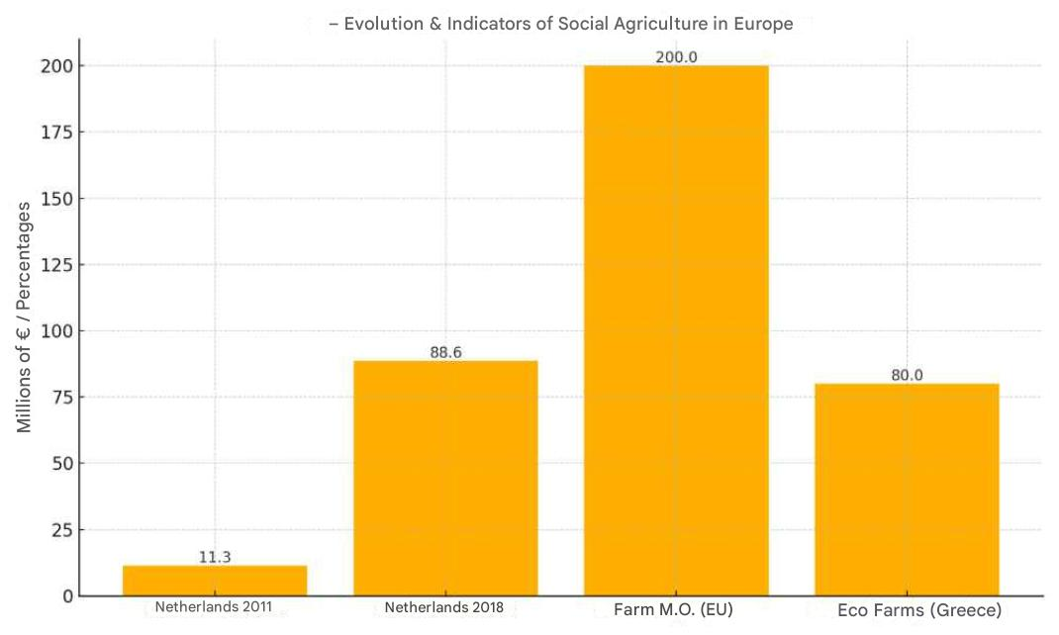

Slide 25
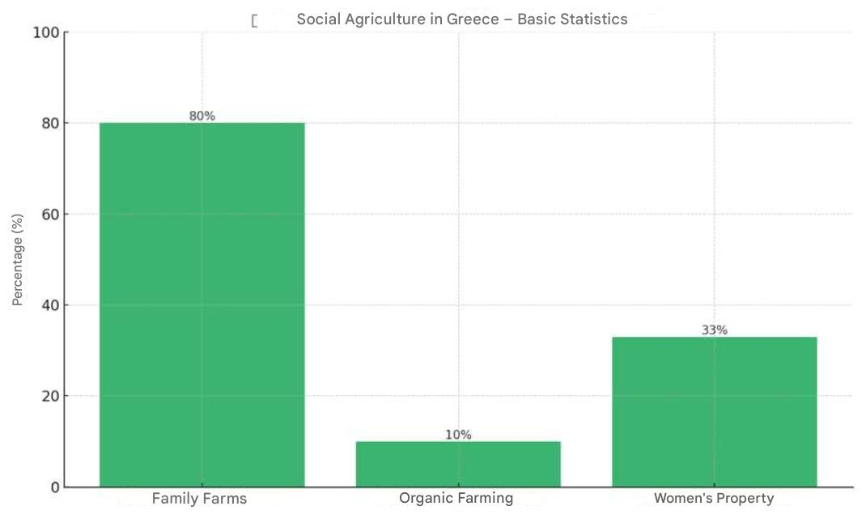
Στατιστικό | Ποσοστό | Έτος | Πηγή
Οικογενειακές φάρμες | ~80% | 2020 | Eurostat / FABLE Consortium
Βιολογική καλλιέργεια | ~10% | 2021 | FoodTank / URGENCI
Ιδιοκτησία από γυναίκες γεωργούς | ~33% | 2019 | SAGE Journals

Slide 26

Χρήσιμοι Σύνδεσμοι
1. Social Farmin: https://www.youtube.com/watch?v=pkm8EBcxZDY
2. Network Building for Social farming https://www.youtube.com/watch?v=6nZA1uALhAU
3. Regenerative Farming in Greece
https://youtu.be/_olF6zUzcQA
4. Networks for Regenerative Farming Greece
https://youtu.be/xnxq7lC0Lnw
5. Piraeus
https://www.youtube.com/@piraeusbank/videos
5.1 Επ. 1, 2ος κύκλος: ΒΙΩΣΙΜΗ ΓΕΩΡΓΙΑ, ΒΙΩΣΙΜΟΣ ΠΛΑΝΗΤΗΣ | Νερό: Ο θησαυρός που πρέπει να σώσουμε
https://youtu.be/0zYnOjE_HPc?si=1kKl48ZABLSBo0Vz

Slide 27
Χρήσιμοι σύνδεσμοι
The common agricultural policy supports farmers and ensures Europe’s food security : https://agriculture.ec.europa.eu/common-agricultural-policy/cap-overview/cap-glance_en?prefLang=el
Κοινωνική γεωργία|Ευρωπαική Επιτροπή : https://ec.europa.eu/enrd/enrd-static/themes/social-aspects/social-farming/gr/social-farming_gr.html?utm_source=chatgpt.com
Farms and farmland in the European Union – statistics: https://ec.europa.eu/eurostat/statistics-explained/index.php?title=Farms_and_farmland_in_the_European_Union_-_statistics
Agriculture statistics - family farming in the EU: https://ec.europa.eu/eurostat/statistics-explained/index.php?title=Agriculture_statistics_-_family_farming_in_the_EU
CASE STUDY: Kerry Social Farming :https://ec.europa.eu/programmes/erasmus-plus/project-result-content/df7fd33e-76eb-4b28-b6c0-6c97bce18c7a/COFARM_Ireland%20All%20Case%20Studies.pdf?utm_source=chatgpt.com

Slide 28
Συμπεράσματα
Αναγκαιότητα ισορροπίας μεταξύ κοινωνικής αποστολής και οικονομικής λειτουργίας.
Το BMC προσφέρει καθαρή εικόνα και ενισχύει τη στρατηγική σκέψη.
Η κατανόηση πελατών και εσόδων είναι κρίσιμη για την ανθεκτικότητα.

